Slide 1


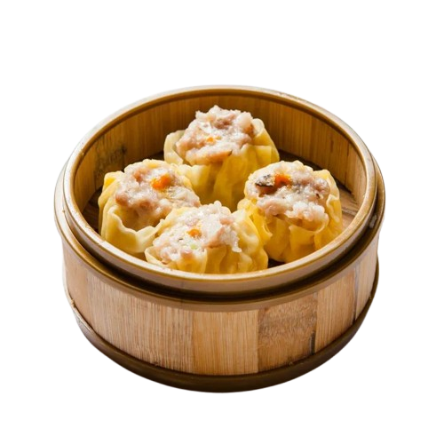

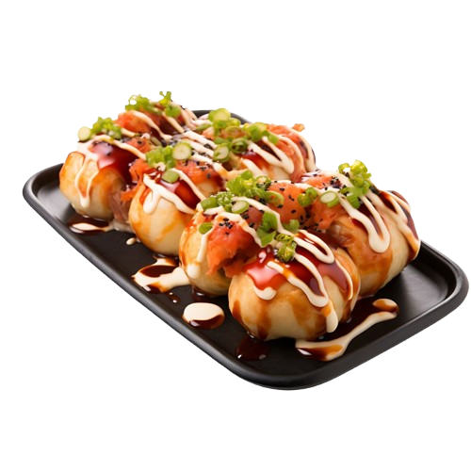

KELOMPOK 6
RANCANGAN
WEBSITE KASIR KEDAI TAKOSAI
DOSEN : LULU CHAERANI MUNGGARAN
MK : PENGELOLAAN PROYEK SISTEM INFORMASI

Slide 2


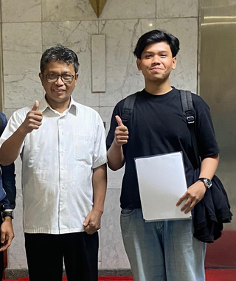



ROLE ANGGOTA KELOMPOK
Daffa Naufal Arafi
Daniela Costantina Pattirane
Rafi Hanifa salsa
Voni Febriyanti mubarok
System Analyst
Programmer
PIC/Project Lead
Designer

Slide 3




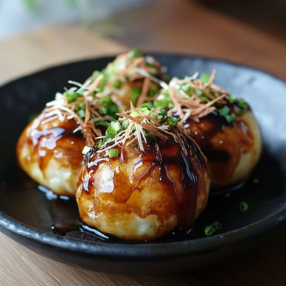
PROFILE USAHA
Nama Usaha : Kedai Takosai
Nama pemilik : Salvius Willyandra
Bidang : Kuliner (UMKM)
Lokasi : Jl. Bhakti, Cipinang Melayu, Kec. Makasar, Kota Jakarta Timur, DKI Jakarta 13620
Target Pelanggan : Untuk semua kalangan/ usia
Sistem Penjualan Saat Ini: Offline & pemasanan melalui WhatsApp

Slide 4
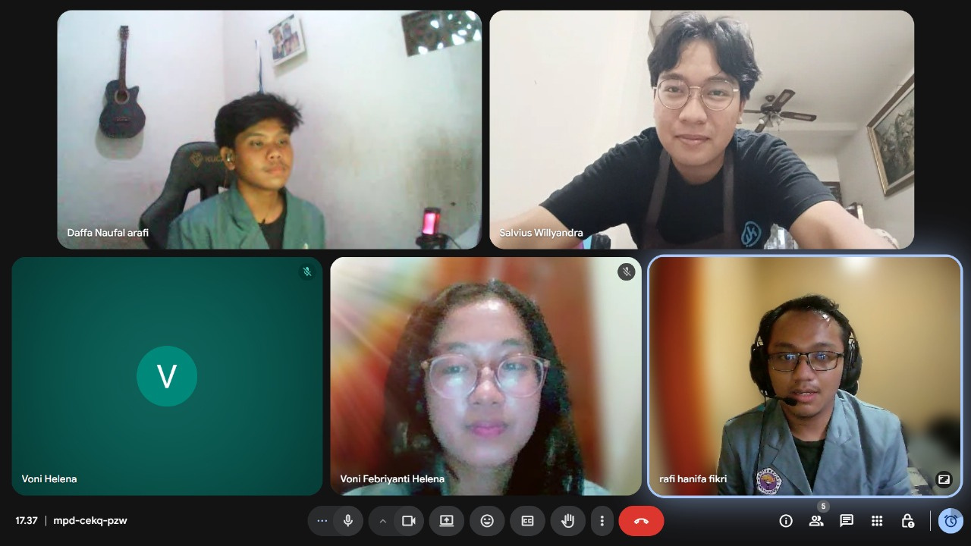
DOKUMENTASI DENGAN PEMILIK TOKOSAI

Slide 5
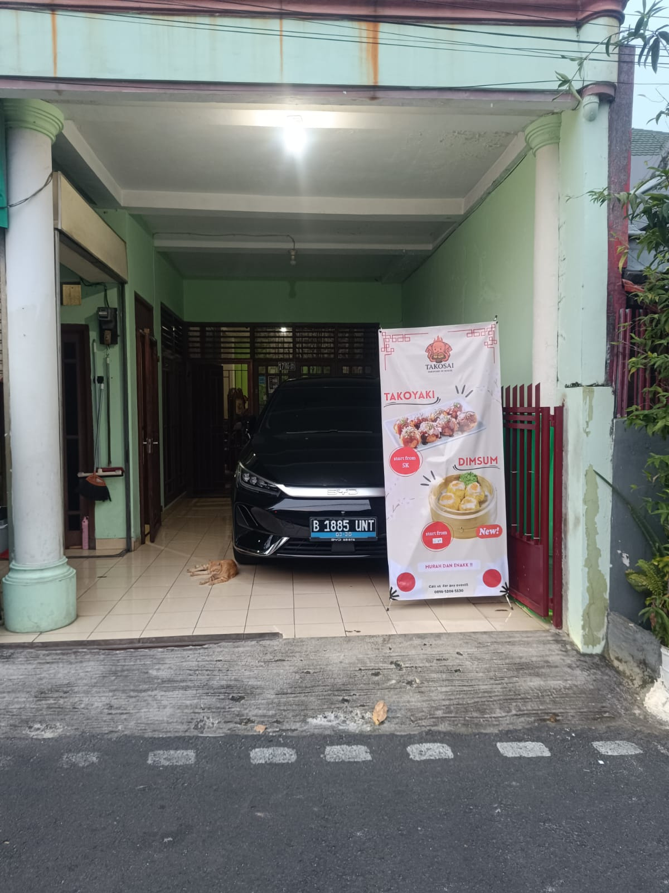
LOKASI USAHA
Jl. Bhakti, Cipinang Melayu, Kec. Makasar, Kota Jakarta Timur, DKI Jakarta 13620

Slide 6
VISI DAN MISI
VISI KEDAI TAKOSAI
Menjadi usaha kuliner lokal yang dikenal luas karena menyajikan takoyaki dan dimsum lezat, berkualitas, dan terjangkau, serta memberikan pelayanan yang ramah dan cepat kepada pelanggan.

Slide 7
VISI DAN MISI
MISI KEDAI TAKOSAI
  Meningkatkan kenyamanan pelanggan melalui pelayanan yang cepat dan ramah
  Mengembangkan sistem kasir berbasis website untuk mempercepat transaksi dan pencatatan penjualan.
  Menyediakan menu digital yang dapat diakses pelanggan secara online.
  Mempermudah pemilik dalam mengelola data pesanan dan laporan penjualan harian, bulanan, dan tahunan.

Slide 8



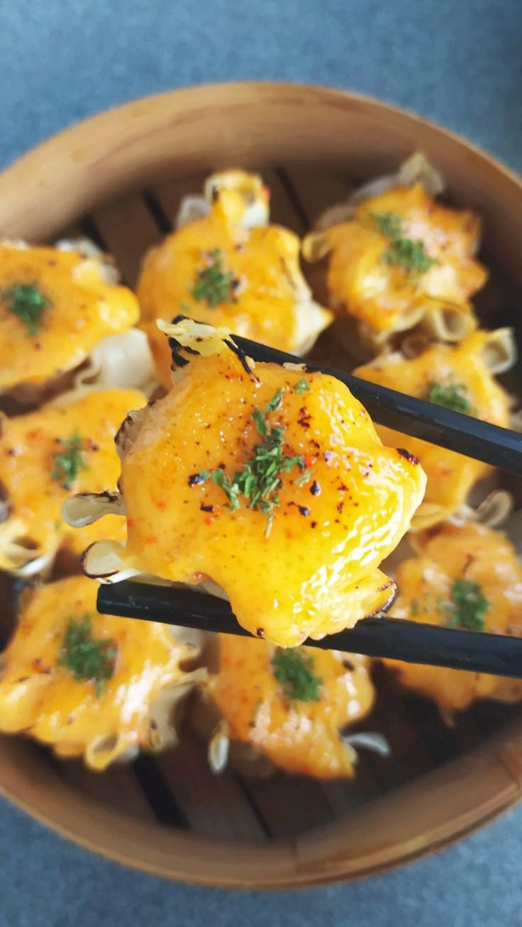
IDENTIFIKASI MASALAH
  Pencatatan pesanan dan transaksi masih dilakukan manual, berisiko terjadi kesalahan.
  Tidak ada sistem yang merekap penjualan per hari, bulan, dan tahun secara otomatis.
  Pelanggan belum bisa memesan dan membayar langsung secara digital.
  Pengelolaan menu (tambah/hapus/edit) masih harus dilakukan secara manual.

Slide 9



SOLUSI YANG KAMI BERIKAN
  Website Kasir Kedai Takosai dirancang sebagai sistem digital yang mencakup :
  Fitur pelanggan : melihat menu, melakukan pemesanan, dan melakukan pembayaran online.
  Fitur admin : mengelola menu (CRUD: tambah, ubah, hapus), melihat daftar pesanan, dan mencetak laporan penjualan.
  Laporan otomatis : hasil penjualan dapat diekspor ke Excel dan PDF.
  Desain responsif : dapat diakses melalui smartphone, tablet, dan laptop.

Slide 10

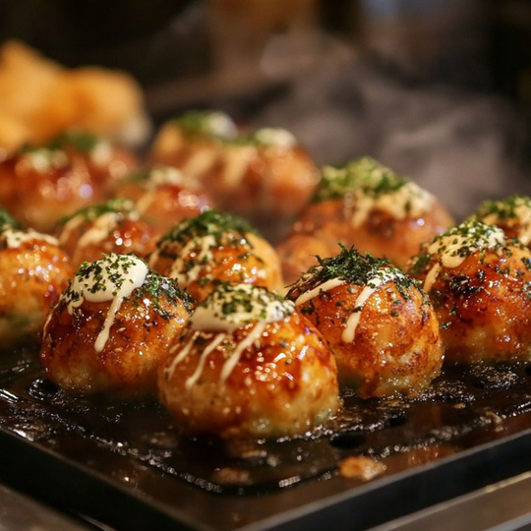


MANFAAT BAGI KLIEN
  Proses transaksi lebih cepat, efisien, dan tercatat otomatis.
  Pemilik dapat memantau penjualan harian, bulanan, hingga tahunan dengan mudah.
  Mengurangi risiko salah hitung atau kehilangan data transaksi.
  Pelanggan mendapat pengalaman lebih modern melalui sistem pemesanan dan pembayaran digital.

Slide 11


TARGET PENGGUNA
  Pelanggan : pengguna yang ingin melihat menu, memesan, dan melakukan pembayaran secara online.
  Admin/Pemilik : mengelola menu, memantau transaksi, serta mencetak laporan keuangan.
  Kasir/Staff : membantu proses transaksi langsung di tempat menggunakan sistem web.

Slide 12
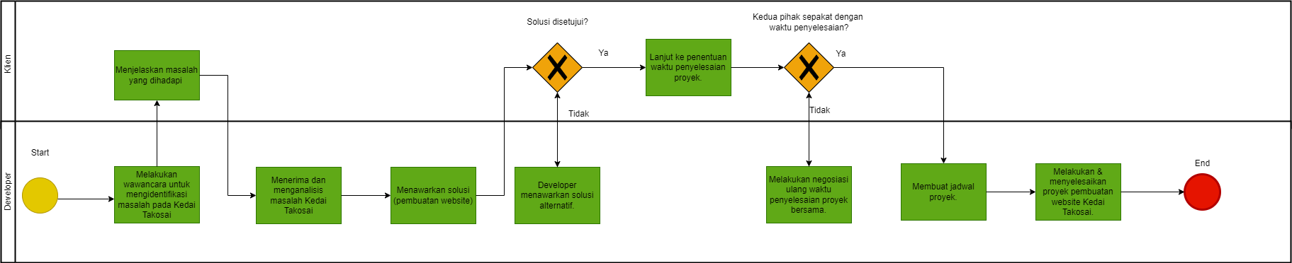
BPMN

Slide 13
KESIMPULAN
Website Kasir Kedai Takosai dirancang untuk mendigitalisasi proses transaksi dan pemesanan di Kedai Takosai.
Sistem ini memungkinkan pelanggan memesan dan membayar langsung melalui website, sementara pemilik usaha dapat mengelola menu serta memantau penjualan secara otomatis melalui laporan dalam format Excel dan PDF.
Dengan adanya sistem ini, Kedai Takosai dapat meningkatkan efisiensi operasional, pelayanan pelanggan, dan profesionalitas usaha.

Slide 14



THANK YOU

